Slide 1
Экономика как социальный институт и система

Slide 7
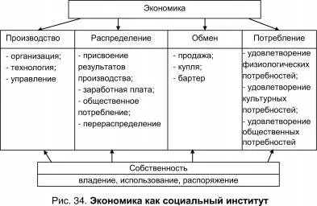

Slide 9
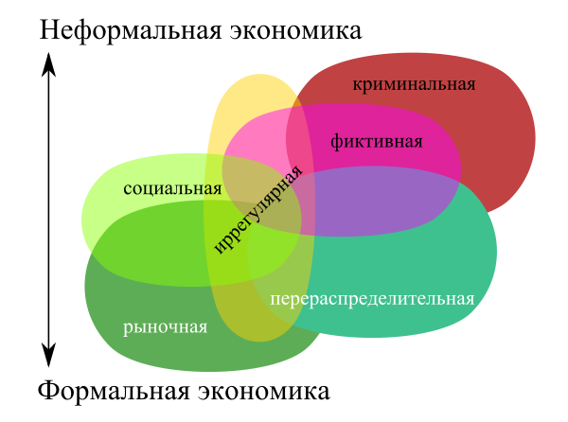

Slide 10
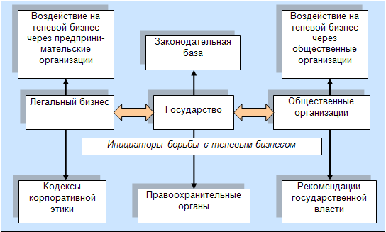

Slide 11
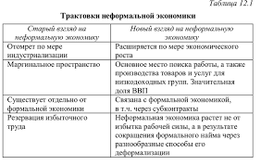

Slide 14
Системный подход – это направление методологии научного познания и практической деятельности, в основе которого лежит исследование любого объекта как сложной целостной социально-экономической системы.

Slide 17
Системный подход разрабатывался на основе принципа системности. Этот принцип был выдвинут еще в XIX в.; к нему обращались и Маркс, и Спенсер, и другие социологи. Тем не менее основное содержание принципа системности получило развитие лишь во второй половине XX в.
Важным шагом в развитии системного подхода стала теория немецкого социолога Н. Лумана. Социальная система, по Луману, имеет свои специфические признаки, которые позволяют отличать ее от всех других систем. Это самореференция, т.е. способность системы отличать себя от окружающей среды и возможность устанавливать свои границы, и аутопойэсис – возможность воспроизводства системных элементов и отношений внутри самой системы. Главным элементом социальной системы Лумана является коммуникация, которая представляет собой простейшие процесс конструирования реальности.

Slide 18
Экономическая система ― это действующая совокупность принципов, правил и связей, которые определяют форму и содержание основных экономических отношений, возникающих в процессе производства, обмена, распределения и потребления экономического продукта.
Экономическая система — установленная и действующая совокупность принципов, правил, законов, определяющих форму и содержание основных экономических отношений, возникающих в процессе производства, распределения, обмена и потребления экономического продукта.

Slide 19
Цель экономической системы — организовать социально-экономические отношения между производителем и потребителем с максимальной эффективностью.

Slide 20
Тип экономической системы характеризует:
формы собственности;
способы распределения ограниченных ресурсов;
способы регулирования экономики.

Slide 21
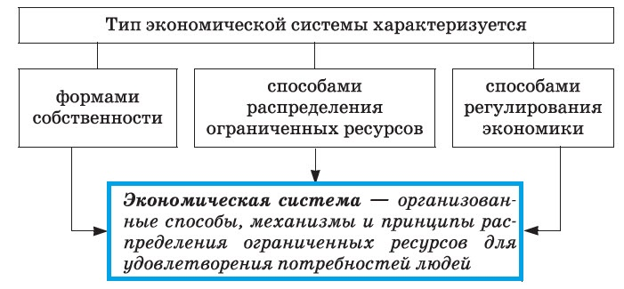

Slide 22
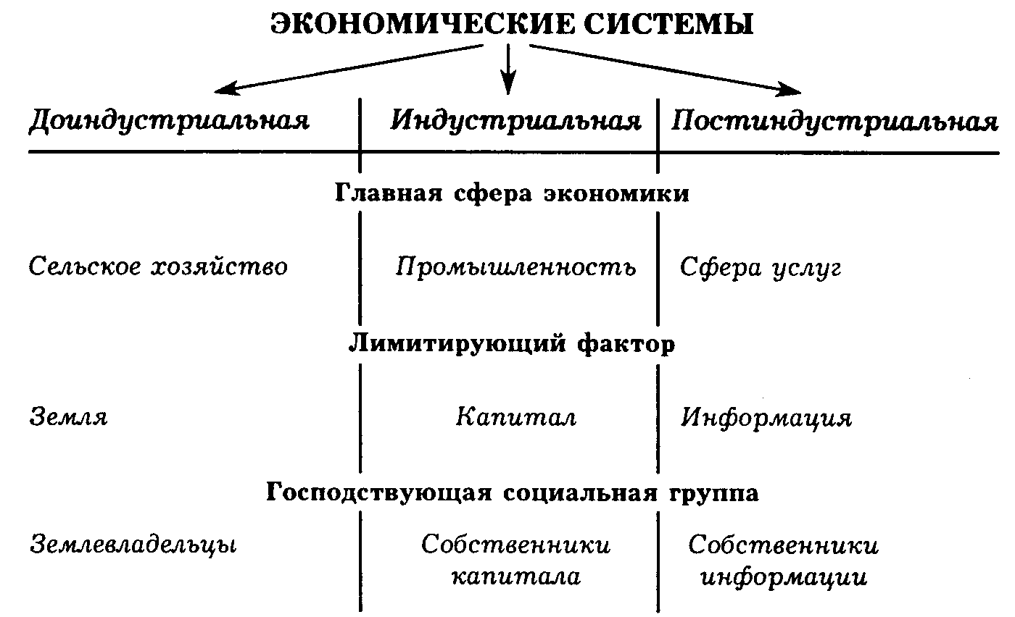

Slide 23
В современной экономической теории выделяют
4 вида экономических систем:

Slide 24
Традиционная экономика — самая ранняя экономическая система, в которой главную роль в создании, обмене и распределении играют традиции и обычаи. В ней же широко распространен ручной труд.
Примеры стран с традиционной экономикой: Бурунди, Бангладеш, Афганистан.

Slide 25
Командно-административная (плановая, командная, государственная, директивная) экономика — система, в которой почти все экономические ресурсы находятся в собственности государства, а руководство экономикой происходит через государственный план.
Примеры стран с командно-административной экономикой: Куба, Вьетнам, Северная Корея, СССР.

Slide 26
Рыночная экономика — система, которая основана на принципах свободного предпринимательства, конкуренции, а также на договорных отношениях между хозяйствующими субъектами.
В рыночной экономике ограничено вмешательство государства в хозяйственную деятельность.
Отметим, что в современном мире нет примеров с чисто выраженной рыночной экономикой, в современных государствах чаще всего преобладает смешанная экономическая система.

Slide 27
Смешанная экономика — система, в которой совмещены элементы из разных экономических систем.
В ней государство и частный сектор играют важную роль в производстве, распределении, обмене и потреблении всех ресурсов и материальных благ.
Примеры стран со смешанной экономикой: Россия, Китай, Франция, Япония.

Slide 29
К факторам, которые влияют на экономическое развитие, относят:
Месторасположение. Географическое положение, погодные условия и то, насколько местность обеспечена природными ресурсами, влияет на хозяйственную деятельность.
Взаимоотношения с другими странами. Между государствами можно установить дружеские и/или торговые отношения или же, наоборот, конфликтовать, что повлияет на способ ведения хозяйственной деятельности.
Уровень развития экономики. Этот фактор показывает, на какой стадии сейчас находится экономика, ее макро и микро показатели.
Культурные особенности. Народности отличаются друг от друга укладом, традициями, менталитетом, религией. Эти различия влияют на отношение населения к трудовым обязанностям, распорядку дня и пониманию конечного результата.

Slide 34
В реальной экономической действительности ни чисто рыночной, ни чисто командной экономики не существует, а имеет место смешанная экономика преимущественно командного либо преимущественно рыночного типа с различной социальной окраской.
https://skysmart.ru/articles/obshestvoznanie/tipy-ekonomicheskih-sistem

